Slide 1

GTR: Enhancing Multivariate Time Series Forecasting With Global Temporal Retrival
汇报人：吴佳阳
2026.3.24

Slide 2
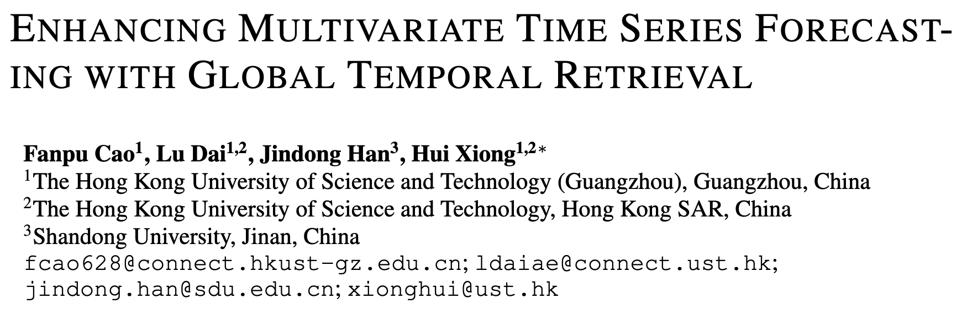
GTR: Enhancing Multivariate Time Series Forecasting With Global Temporal Retrival
ICLR 2026

Slide 3
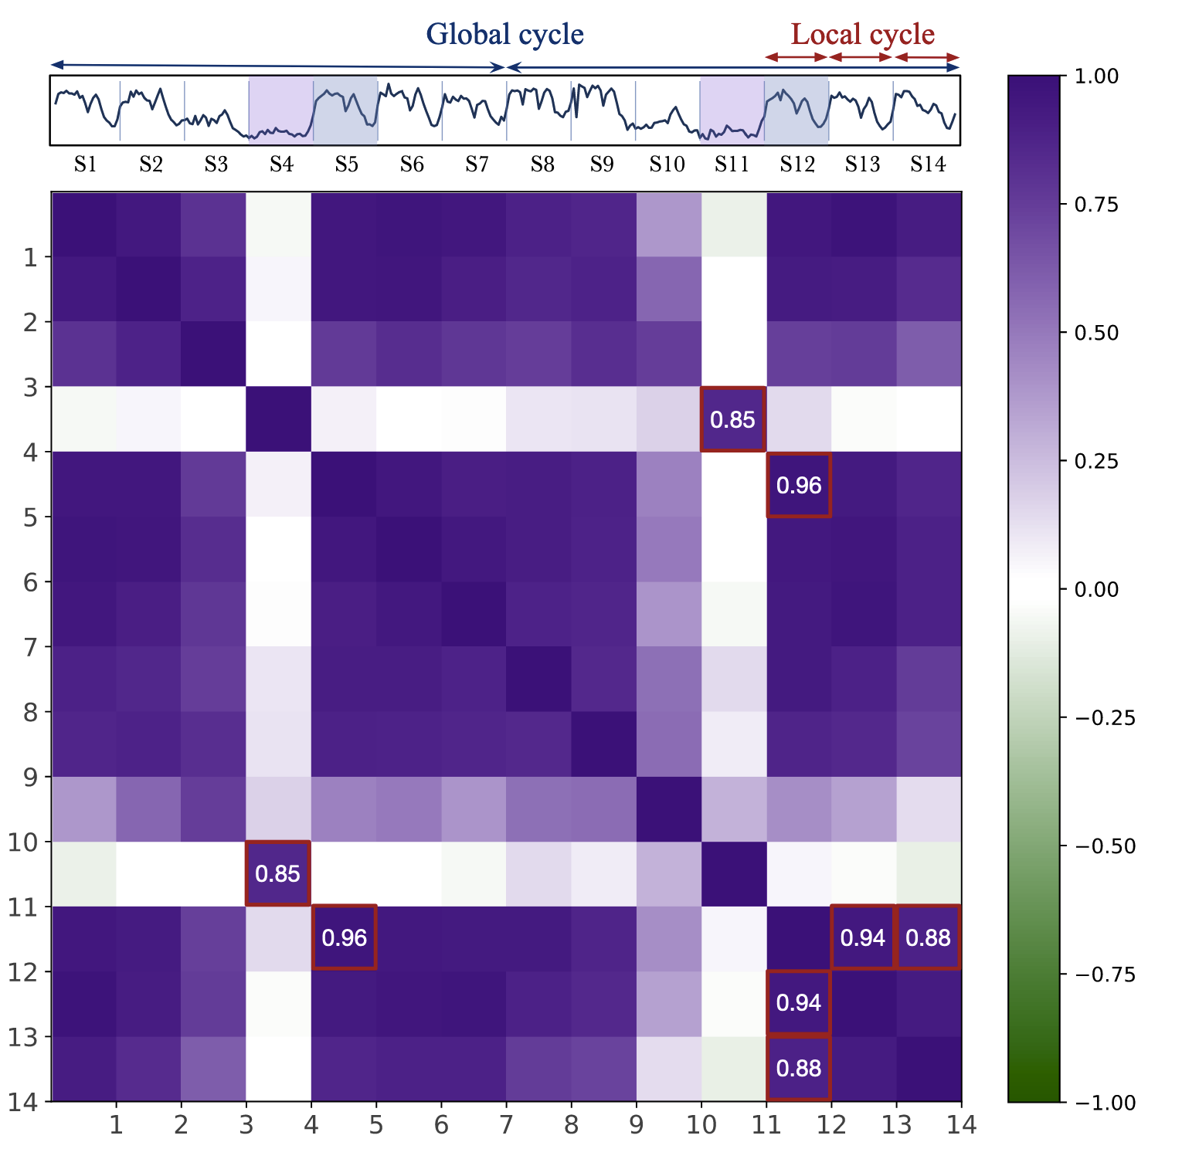
1.引言
时间序列预测的一个基本挑战在于有效建模周期性。
现实世界的数据具有局部和全局循环：
1.局部模式（如每日波动）频率高，模型容易从有限的窗口中捕捉。
2.全局模式（如周、月或季节性趋势）在回溯窗口中发生频率较低，且常被非平稳现象（如极值、噪声）掩盖，因此现有模型捕捉极具挑战性。
全局周期提供的预测信号往往比局部相邻模式更强。
由于现有方法都局限于固定的回溯窗口，导致当真实周期远超观测历史时，全局模式对模型是不可见的。
可以通过延长输入窗口的方式解决吗？
单纯延长窗口会导致过拟合噪音、计算/内存成本膨胀，且模型难以从海量数据中区分有用信息与冗余信息。

Slide 4
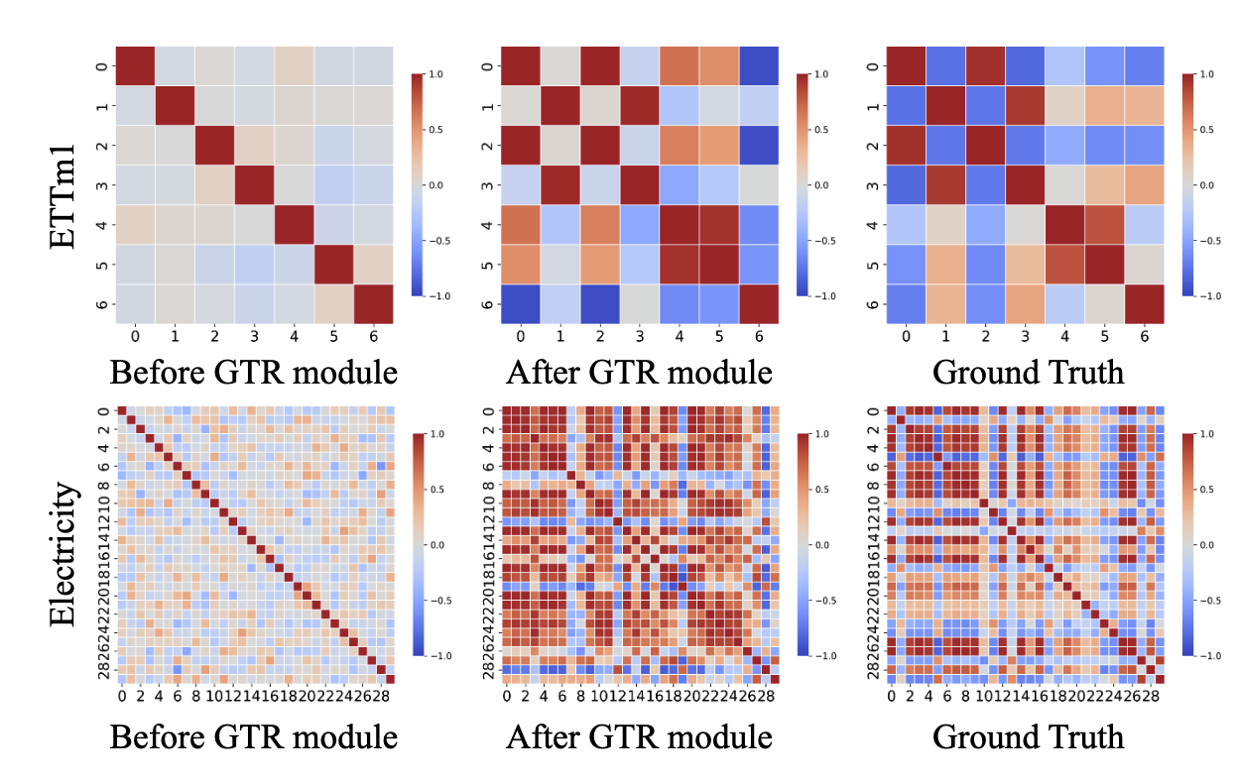
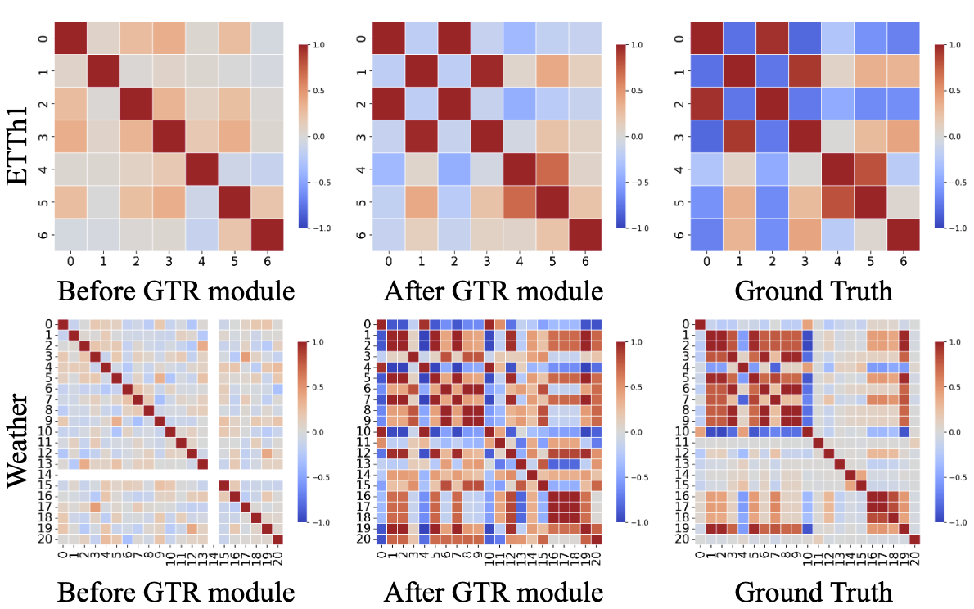
2.动机
为了实现高精度的预测，模型必须能够跨越时间去“看见”并利用这些比局部数据更具信息量的全局依赖关系。
目前的方法（无论是使用趋势季节分解、频域分析还是2D特征重塑）在根本上都受制于固定的回溯窗口（look-back window）。如果一个序列的内在周期超出了输入窗口的长度，模型就无法学到这个周期。而直接增加输入长度的暴力做法不仅会带来内存和算力的大幅飙升，还会让模型因为摄入过多无关噪音而导致过拟合，使得预测变得更不稳定 。
作者的直觉是：不需要把所有的历史数据都喂给模型，而是可以单独在模型外部维护一个“全局周期记忆库” 。当一个短序列输入时，只要知道它在整个大周期中的绝对时间位置，就可以去记忆库里把对应的全局周期规律提取出来，将它与当前的局部输入合并，从而让短视角的模型瞬间拥有全局视野 。

Slide 5
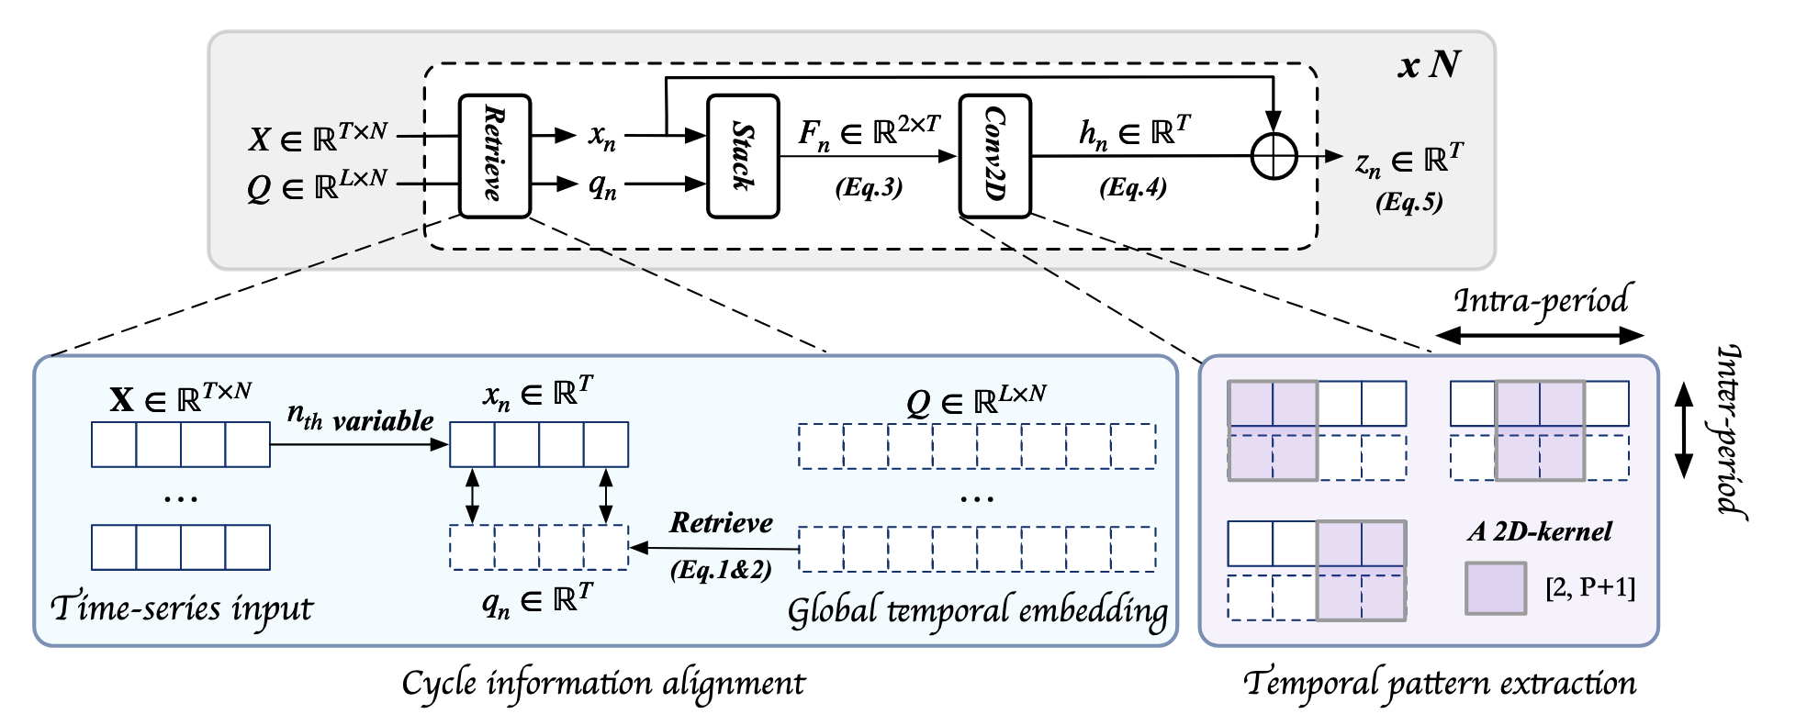
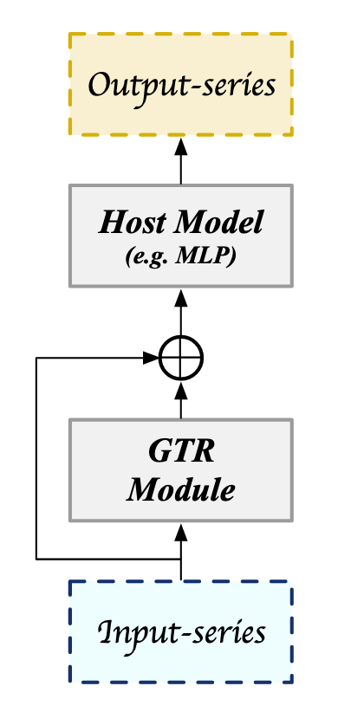
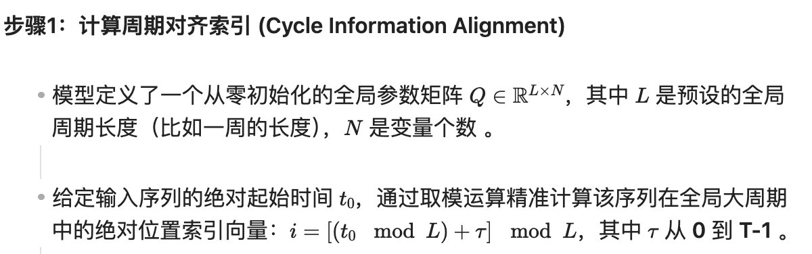
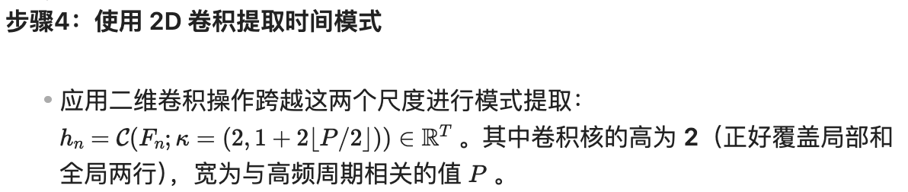
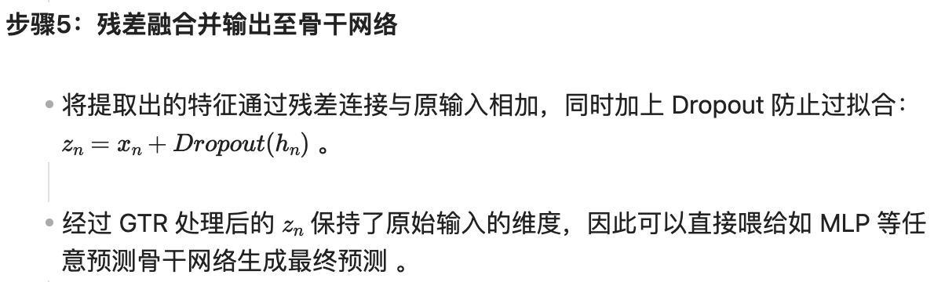


3.方法

Slide 6
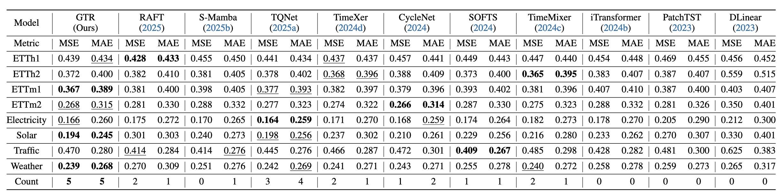
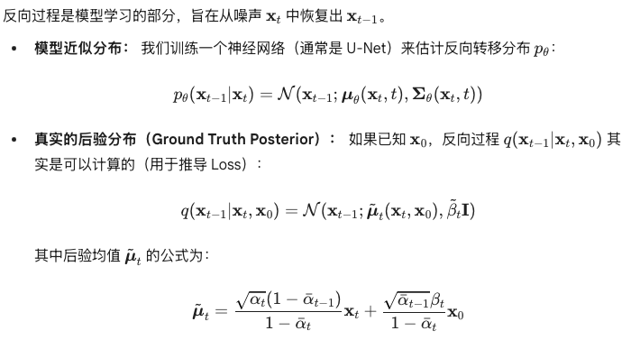
4.结果

Slide 7
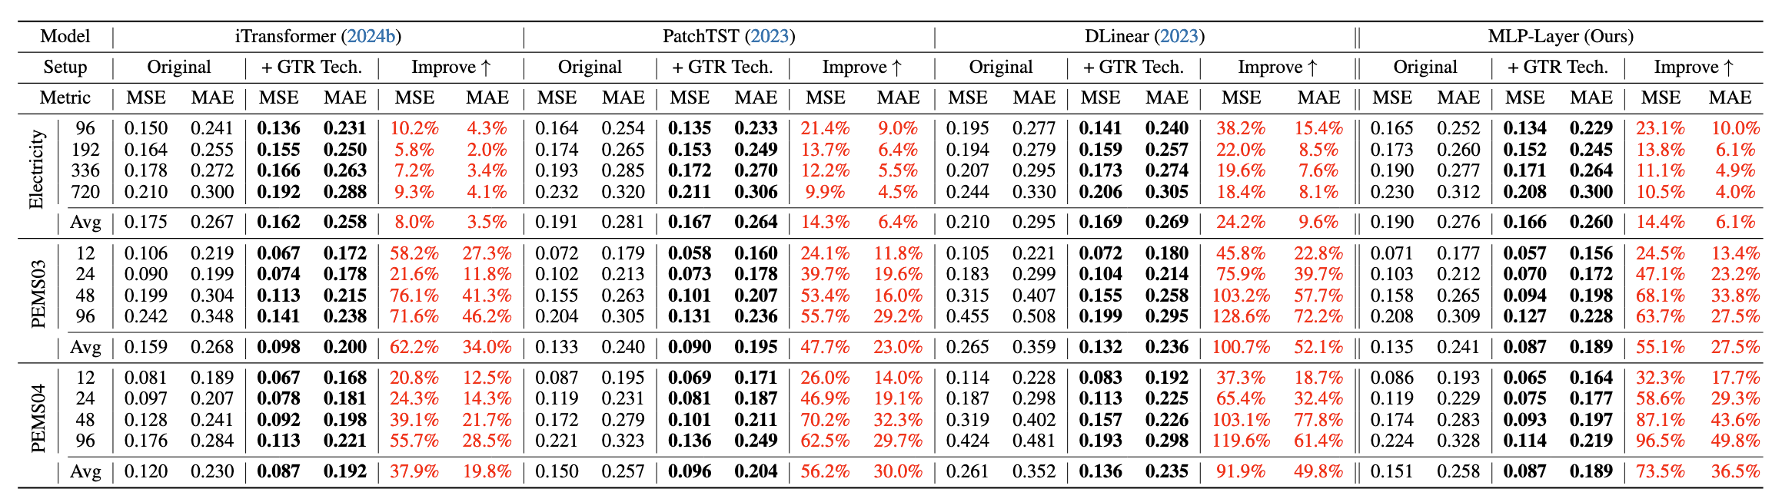
4.结果

Slide 8
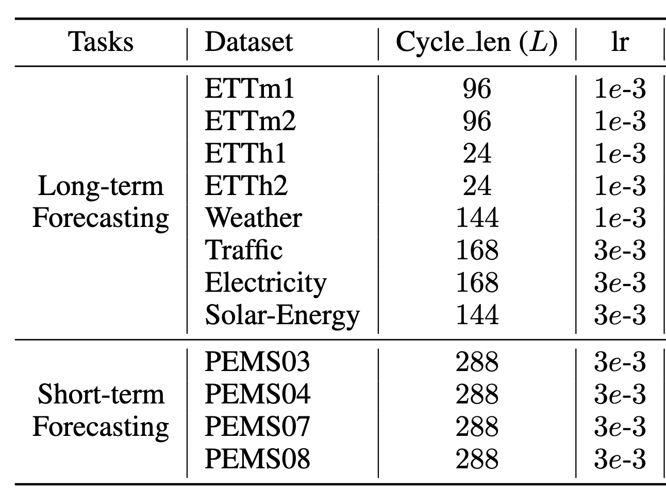
4.结果

Slide 9
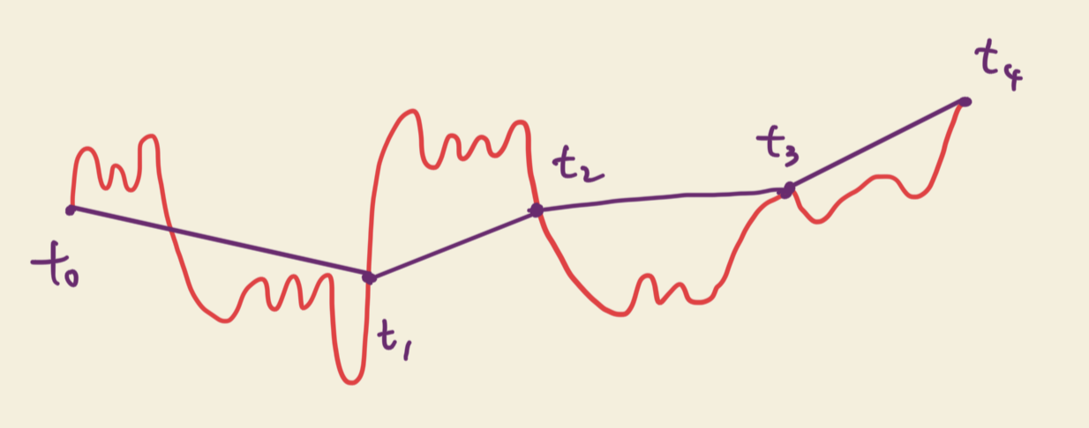
5.改进
用多个谐波组合的方式替代全局周期查询矩阵Q,并且加入了对基准时间进行自适应的微调，以应对相位偏移问题。
1.引入了时间连续性与平滑先验：自然界的周期性时间序列（如温度、光伏太阳能、交通流）在本质上是连续且平滑的波动。傅里叶级数（谐波）天然具备这种连续性和平滑性。使用傅里叶级数生成的周期表，等于给模型注入了强大的物理先验知识：时间序列应该是平滑演进的。
2.动态相位对齐，缓解非平稳的时间偏移：允许模型在检索全局记忆时，对基准时间进行自适应的微调（偏移）。这意味着如果今天的周期因为某种非平稳扰动发生了一点时间平移，模型可以通过学习到的相位偏移进行动态纠正，让局部数据和全局规律对齐得更加精准。

Slide 10
THANKS！

